Slide 1

Entity Framework Core
Kryštof-Mikuláš Štys
493159@mail.muni.cz

Slide 2

Rozdíly .NET
.NET Framework
.NET Core
.NET 5/6/7

Slide 3
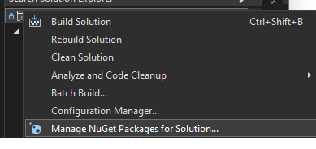
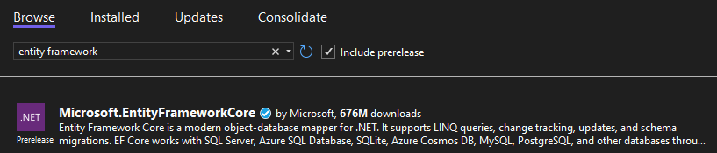
NuGet packages
Podobné dependencies v Javě, npm/ pip balíčkům
Balíčky pro sdílení kódu
Package manager console

Slide 4
Entity Framework Core
Objektově relační mapování
Práce s DB pomocí .NET objektů
Nutné nugets
Database-driver
Microsoft.EntityFrameworkCore
Model first
Migrace
Microsoft.EntityFrameworkCore.Design
Database first
dbcontext scaffold
Microsoft.EntityFrameworkCore.Design
Microsoft.EntityFrameworkCore.Tools

Slide 5
DbContext
Unit of work + repository návrhové vzory
Získávání dat - Dbset
Zapisování dat - DbSet
Transakce – SaveChangesAsync()
DbSet
IQueryable – DB operace
IEnumerable – Operace nad daty mimo DB
Definice náročnějších vztahů - OnModelCreation()

Slide 6
Model first
Models
DbContext extending DbContext
dotnet ef migrations add [name]

Slide 7
Database first
dotnet ef dbcontext scaffold [connection string] [driver nuget namespace] -o [output folder]

Slide 8

Děkuji za pozornost!
Máte nějaké dotazy?

Slide 9

Zdroje
Repozitář s kódem: https://github.com/krystofstys/entity-framework-example
https://www.npgsql.org/efcore/
https://learn.microsoft.com/en-us/ef/core/
https://devblogs.microsoft.com/dotnet/introducing-net-5/

